Slide 1
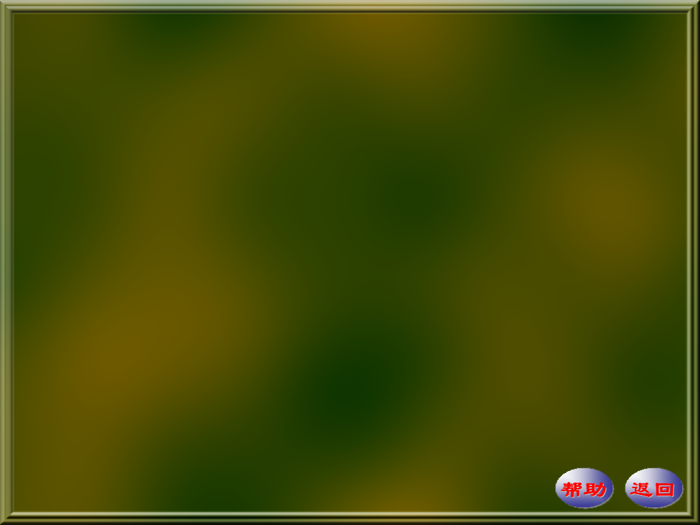

§1 函数极限概念
在本章,我们将讨论函数极限的基本
概念和重要性质.作为数列极限的推广,
函数极限与数列极限之间有着密切的
联系.
一、x趋于∞时的函数极限
二、x趋于x₀ 时的函数极限
三、单侧极限
返回

Slide 2
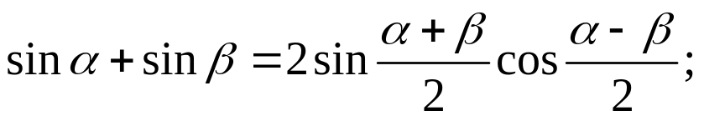
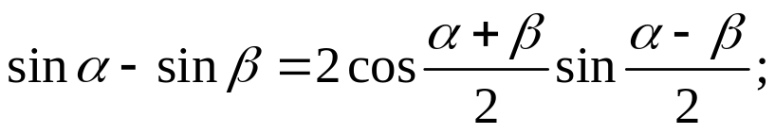
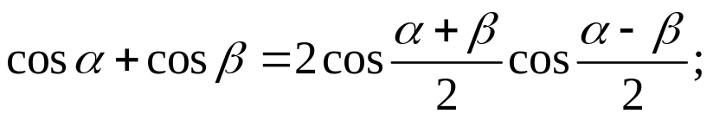
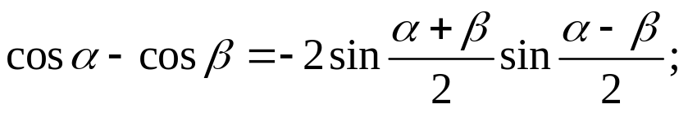
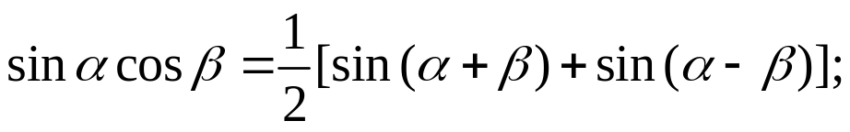
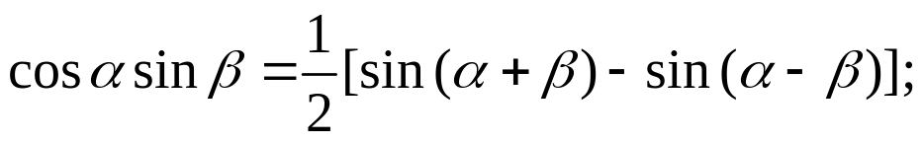
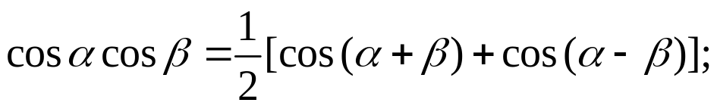
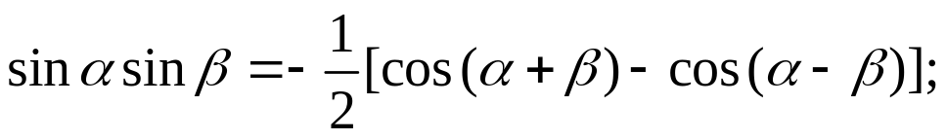
和差化积
积化和差

Slide 3







一、x趋于∞时的函数极限
设函数
定义在
上,当 x 沿着 x 轴的正向
无限远离原点时,函数f (x)
也无限地接近A,我们就称
f (x)当 x 趋于 时以A为
极限.

Slide 4







当
时,
例如 函数
趋于
以
为极限.
1
0.5
O
10
20
30
40

Slide 5







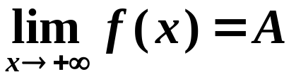

定义1
A 为
定数, 若对于任意正数 存在 使得
记为
或者

Slide 6
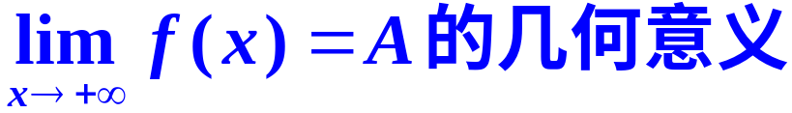









④
①任意给定
②存在
③

Slide 7
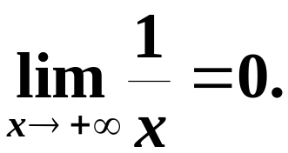
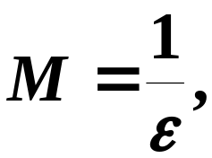


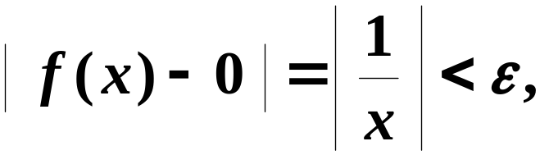
注 数列可视为定义在正整数集上的函数. 请大家
比较数列极限定义与函数极限定义之间的相同点
与不同点.
例1 证明
证
任给
取
所以(由定义1),

Slide 8
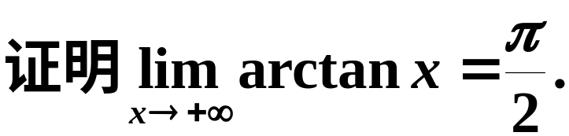
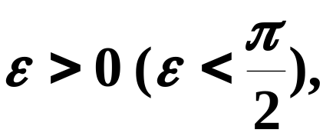
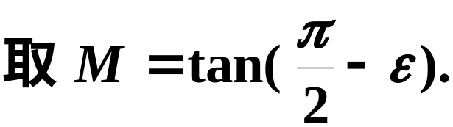


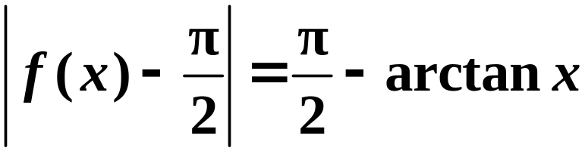
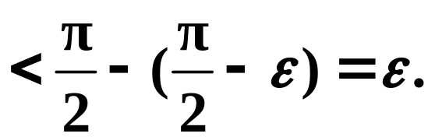
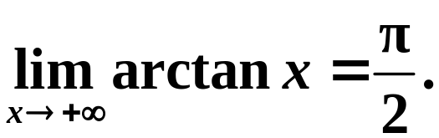
例2
证
任给
这就是说

Slide 9








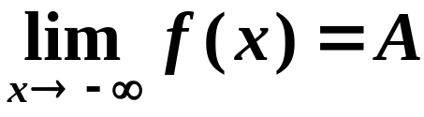

定义2
则称
记为
或

Slide 10






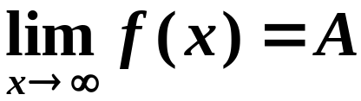

定义3
存在 当
记为
或

Slide 11
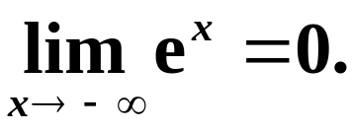



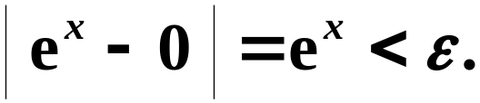
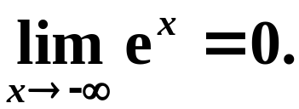
例3
求证
证 对于任意正数
这就是说

Slide 12
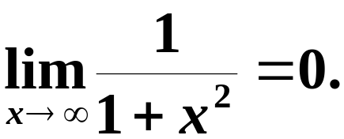
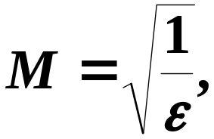

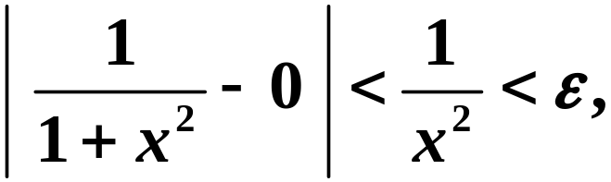
例4
求证
证 对于任意正数 ε , 可取
所以结论成立.

Slide 13



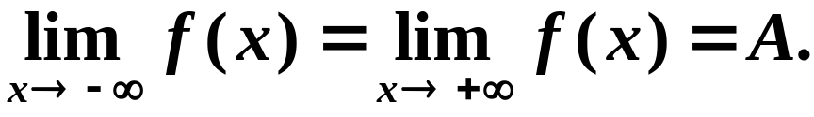
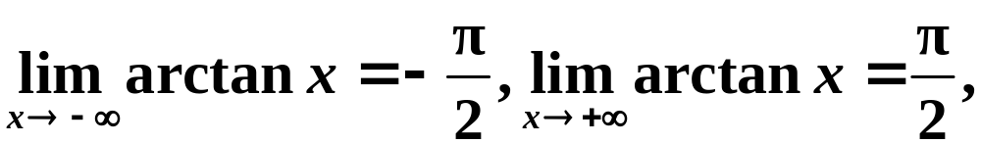
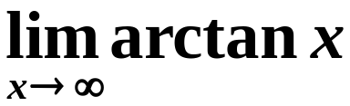

从定义1、2 、3 不难得到:
定理 3.1
的充要条件是：
例如
则由定理 3.1，

Slide 14
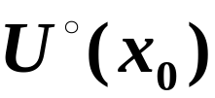











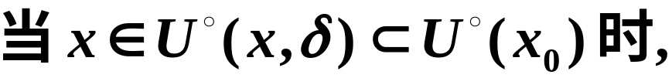
二、x趋于x₀ 时的函数极限
设函数 f (x) 在点 x₀ 的某空心邻域 内有定义.
下面我们直接给出函数 f (x) 时以常数 A
为极限的定义.
定义4

Slide 15
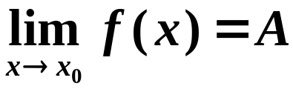

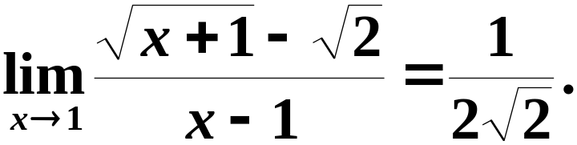



则称
记为
或者
例5
证明
分析
时, 使

Slide 16
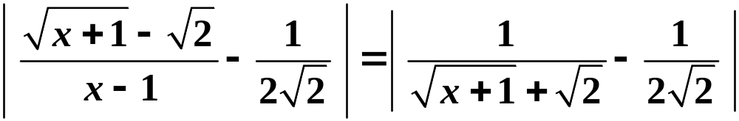
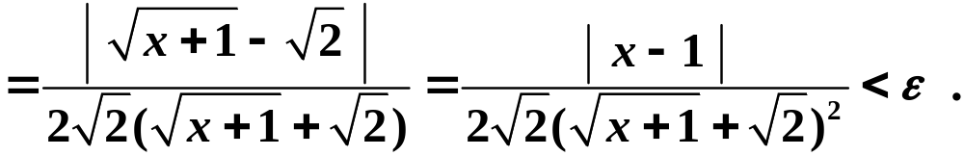
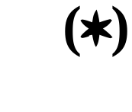
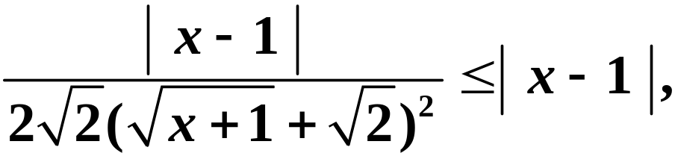
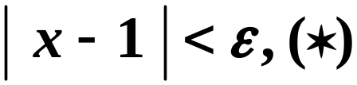




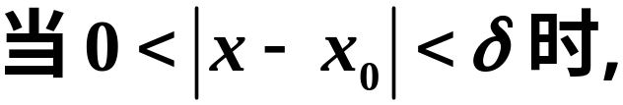
因
只要 式就能成立, 故取 即可.
证

Slide 17
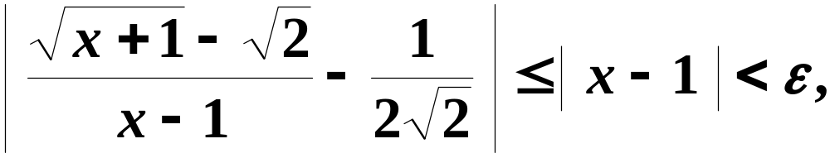
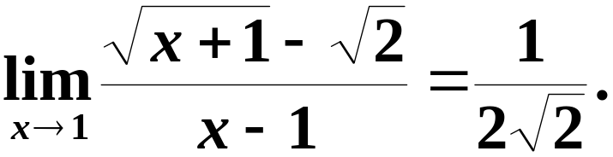
这就证明了

Slide 18
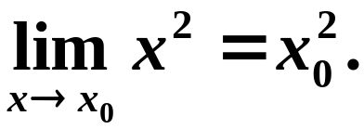
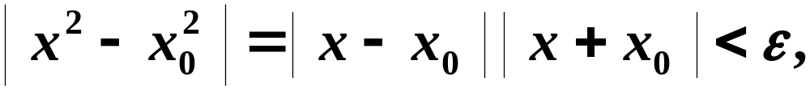

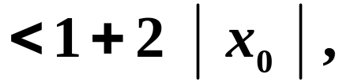
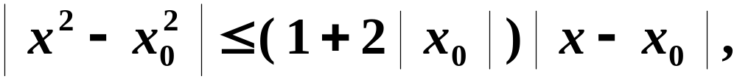
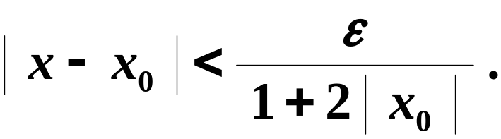
例6
证明
分析
要使
可以先限制
因为此时有
所以
故只要

Slide 19
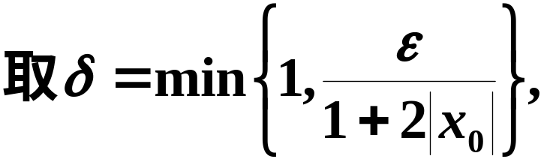



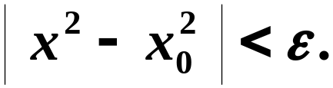

证
有
这就证明了

Slide 20


注 在例5、例6中, 我们将所考虑的式子适当放大,
其目的就是为了更简洁地求出 δ , 或许所求出的 δ
不是“最佳”的, 但这不影响我们解题的有效性.
例7
求证：

Slide 21




证
首先，在右图所示的单位圆内,
y
显然有
B
D
即
x
O
C
A
x
故

Slide 22














Slide 23



同理可证:

Slide 24







例7
证明：
证 因为
则
这就证明了所需的结论.

Slide 25




在上面例题中, 需要注意以下几点：
1. 对于
, 我们强调其存在性. 换句话说, 对于固定
的
不同的方法会得出不同的δ , 不存在哪一个更
好的问题.
是不惟一的, 一旦求出了
, 那么比它更小的正
数都可以充当这个角色.
3. 正数
是任意的,一旦给出,它就是确定的常数.

Slide 26
有时为了方便,需要让 ε 小于某个正数. 一旦对这
样的 ε 能找到相应的 δ , 那么比它大的 ε , 这个 δ
当然也能满足要求. 所以我们有时戏称 ε “ 以小
为贵”.

Slide 27













4. 函数极限的几何意义如图,
对于坐标
平面上以 y =A为中心线, 宽为 的窄带,
可以找到
使得曲线段
落在窄带内.

Slide 28



三、单侧极限
x 既可以从 x₀
但在某些时
候,我们仅需(仅能)在 x₀的某一侧来考虑, 比如函数
在定义区间的端点和分段函数的分界点等.
定义5
A
为常数. 若对于任意正数ε ,

Slide 29



则称 A 为函数 f 当
时的右(左)
极限,记作
右极限与左极限统称为单侧极限, 为了方便起见，
有时记

Slide 30







例7
讨论函数
解
因为
所以

Slide 31




由定义3.4和定义3.5，我们不难得到：
定理 3.1´
注
试比较定理 3.1 与定理 3.1´.
不存在.

Slide 32




作为本节的结束,我们来介绍两个特殊的函数极限.
例9 证明狄利克雷函数
处处无极限.
证
满足

Slide 33



则
这就证明了结论.

Slide 34





例10
设黎曼函数
证
因为在 (0, 1) 中分母小于 N 的有理数至多只有
个 , 故可设这些有理数为

Slide 35




这就是说，除了这 n 个点外 , 其他点的函数值都
小于 ε . 所以
对以上两种情形都有
这就证明了

Slide 36


注 有兴趣的同学可以证明：
复习思考题
我们已经知道，狄利克雷函数在每点都无极限.能
否构造一个函数，它仅在 处有极限.

Slide 37
作业 pp. 46
习题3.1
1/(1), (2); 4; 6; 7

